Slide 1
ミニレクチャー 医療事故当時者に対するメンタルケア・ピアサポート
浜松医科大学医学部法学教授
日本医科大学医療管理学客員教授
帝京大学医療情報システム研究センター客員教授
独協医科大学医学部客員教授
大磯 義一郎

Slide 2
A医師の場合
研修医３年目。PTCA中に冠動脈破裂し死亡した事例。A医師は助手として参加。捜査一課の刑事が業務上過失致死罪の疑いとして病院に押し入ってきて現場検証。後日、術者全員警察署で取り調べを受ける。
捜査機関は約半年に及ぶ。その間、関与した医師は派遣先病院へ異動。A医師はそのまま医局を辞めることに。
最終結果としては、合併症であり過失はないとして不起訴処分となったが、A医師のキャリアパスは大きく変わることになった。

Slide 3
B医師の場合
研修医2年目。手術中の突然の血圧低下。そのまま血圧が戻らず患者死亡。業務上過失致死の疑いで刑事捜査の対象となる。麻酔科研修医として、麻酔にあたっていたB医師も取り調べを受けることに。
書類送検の段階で実名報道される。
B医師は大学病院を退職し、しばらく臨床を離れることに。
刑事捜査の結果は、不起訴処分となった。

Slide 4
1999年以降の我が国の医療安全対策 根性論を基礎とした「闘魂ビンタモデル」
【目的】医療事故を減らす
【方法】事故を起こした人を探し出す（事故調査）
事故を起こした人を排除、処分、再教育する
人が間違えることで事故が起こる
⇒事故が起きたからには誰か間違えた人がいる
気合が入っていれば人は間違えることはない
⇒間違えたのは気合が入っていなかったから
間違えた人に罰を与えれば、気合が入り直して安全性が向上する

Slide 5
医療安全の歴史的変遷
産業界で行われている既存の安全対策を医療に導入
⇒いまいちうまくいかない
複雑な
システム
人的
要因
組織
文化
チーム力の向上
「To err is human」
人は誰でも間違える
５０年前
１５年前
現在
間違えた人がいけない
⇒間違えた人を探す
⇒排除、処罰、再教育
⇐成果が得られず
＝安全に寄与しない
「To err is human」人は誰でも間
違える
⇒人が間違えても第三者に損害が
生じないようにする
⇒システムアプローチ

Slide 6
研修医の誤診などで男子高校生死亡、遺族「何度も助けられる機会があったのに見過ごされた」 2024/06/17 読売新聞
日赤愛知医療センター名古屋第二病院（名古屋市昭和区）は１７日、昨年、男子高校生（当時１６歳）を重大な医療過誤で死亡させたと発表した。上腸間膜動脈症候群（ＳＭＡ症候群）で緊急治療が必要だったが、研修医が急性胃腸炎と誤診して治療が遅れ、その後の医師らの対応も不適切だった。
発表によると、高校生は昨年５月２８日早朝、腹痛や嘔吐をしようとなどを訴えて同病院に救急搬送されました。研修医はコンピューター断層撮影装置（ＣＴ）検査などを行い、胃の拡張を見つけたが、脱水の進行を示す採血検査の異常値を認識せず、急性胃腸炎と診断し、帰宅させた。高校生は同様の症状が続いたため、昼前に再び救急外来を受診したが、別の研修医が「新規の症状なし」と判断。翌日に近くのクリニックを受診するよう指示しました。高校生は翌日、近くのクリニックで緊急対応が必要と診断され、改めて同病院を受診。十二指腸が閉塞へいそくするＳＭＡ症候群の疑いがあり、入院しました。しかし、高校生はショック症状に陥り、医師や看護師による閉塞症状に対する適切な処置が行われず、脱水症の治療も遅れるなどして翌３０日未明に心肺停止となり、６月１５日に死亡。
同病院は、院内医療事故調査委員会を設置しています。調査委は「研修医のＣＴ画像の評価や、脱水症の評価、研修医のサポート体制が不十分」などを指摘し、「診療が不適切だった」と結論づけ、遺族に謝罪しました。
高校生の遺族は「研修の勝手な判断、誤診がなければ、このような結果になっていなかった。何度も助けられる機会はあったのに見過ごされ、後悔しかありません。診断ミスで１６歳の人生突然入学してしまったこと、夢見ていた未来を奪ってしまったこと」などとするコメントを病院に連れて行った。
●●院長が記者会見で「最後まで適切な対応ができませんでした。将来ある患者を救うことができませんので、大変申し訳なく心からおわび申し上げます」と謝罪した。

Slide 7
第二の被害者（Second Victim）
エラーは日々のルーチン業務・扱う器具・設備
システムの中に潜在している。
医療者は思いがけずそれに遭遇する被害者である
Wu AW, BMJ 2000
Notes:
BMJの同じ号にある救急医の経験がPersonal viewとして載っていた
救急場面で患者が予期せぬ死亡
夢を見なくなるのに2ヶ月、考えない日があるのに3ヶ月、封書がきてドキドキしなくなるのに6ヶ月、乗り越えたと思ったら、おかしなことをしているのを妻に指摘され、突然涙があふれでた
1年経過した同じ日、ある処置の予約をいれてしまい、ひどく動揺した。翌日から不安なくできた。乗り越えるのでなく、その経験共に生きていく
Many errors are built into existing routines and devices, setting up the unwitting physician and patient for disaster. And, although patients are the first and obvious victims of medical mistakes, doctors are wounded by the same errors: they are the second victims
It has been suggested that the only way to face the guilt after a serious error is through confession, restitution, and absolution.
Nurses, pharmacists, and other members of the healthcare team are also susceptible to error and vulnerable to its fallout.
Given the hospital hierarchy, they have less latitude to deal with their mistakes: They often bear Silent witness to mistakes and agonise over conflicting loyalties to patient, institution, and team. They too are victims.

Slide 8

医師の半数以上がバーンアウト
54％の医師が過去1ヶ月に少なくとも1つを経験（2014）
全米調査（N=3,680）
1位：救急
2位：泌尿器科
3位：リハビリ
4位：家庭医療
5位：放射線科
Shanafelt, 2015

Slide 9

医療事故等の経験は医療者に 大きなインパクトを与える
恥・悲嘆・罪悪感・
自信喪失・孤立
抑うつ・バーンアウト
依存症・不眠・不安
Shapiro, et al. 2016

Slide 10
ブリガム＆ウィメンズ病院での調査
レジデント・指導医（救急・麻酔・外科）108名
半数以上が過去1年に患者の重篤な有害事象を経験
サポートを受ける障壁
サポートを求める先
秘密の保持
キャリアへの影響が心配
アクセス困難
同僚・指導医など医師に相談する人が大半
産業保健やEAPの利用法を知らない人が3割
Hu, 2012
Notes:
日本では、医師の約３－４割が、過去にレベル３ｂを経験（１割弱が、過去１年で経験）

Slide 11
日本での調査
「あなたは重大な有害事象（レベル3b以上）に 遭遇した経験がありますか」
A病院にて 職員1500名の20％
医師240名のうち、42％がこれまでに経験
過去1年以内に経験した医師・看護師 計約70名
B病院にて 職員1000名の16％
医師170名のうち、32％がこれまでに経験
過去1年以内に経験した医師・看護師 計約40名
未発表データ

Slide 12
医療事故後６段階プロセス
回復の自然経過について（Scottら）
インタビューによる質的研究
対象者：31名（医療事故を経験した医師10名、看護師11名、その他の職種10名）
結果：様々な症状がみられたが、医療従事者がたどる自然経過はある程度予測可能であるとわかった。性、職種、経験年数による違いはなかった。
組織として、リスクのある医療従事者をサポートするプログラムを作成し、当事者の回復を早め、またネガティブなキャリアへの影響を回避する必要がある
Scott, et al. Qual Saf Health Care 2009; 18:325-330
Notes:
The natural history of recovery for the healthcare provider “second victim” after adverse patient events
Scott, et al. Qual Saf Health Care 2009; 18:325-330

Slide 13
体験した身体・心理症状（31名）
身体症状
極度の疲労 52％
睡眠障害 45％
動悸 42％
血圧上昇 42％
筋緊張 39％
頻呼吸 35％
心理症状
焦り・いらだち 77％
職務への不満 77％
怒り 68％
極度の悲嘆 68％
集中困難 65％
フラッシュバック 65％
自信喪失 65％
後悔 61％
うつ 55％
反復・侵入思考 52％
Notes:
Table 4 Most commonly reported physical and psychosocial symptoms
Physical symptoms n (%) Psychosocial symptoms n (%)
Extreme fatigue 16 (52) Frustration 24 (77)
Sleep disturbances 14 (45) Decreased job satisfaction 22 (71)
Rapid heart rate 13 (42) Anger 21 (68)
Increased blood pressure 13 (42) Extreme sadness 21 (68)
Muscle tension 12 (39) Difficulty concentrating 20 (65)
Rapid breathing 11 (35) Flashbacks 20 (65)
Loss of confidence 20 (65)
Grief 20 (65)
Remorse 19 (61)
Depression 17 (55)
Repetitive/intrusive memories 16 (52)
Self-doubt 16 (52)
Return to work anxiety 15 (48)
Second guessing career 12 (39)
Fear of reputation damage 12 (39)
Excessive excitability 11 (35)
Avoidance of patient care area 10 (32)

Slide 14
回復の6段階プロセス(Scott, 2009)
①混乱と反応
カオス・混沌・直後の反応
②侵入思考・振り返り
状況の再現
③自己一貫性の修復
なぜ起きたのか・事案の分析
⑤感情への対応
助けを呼ぶ
自己不全感
周囲の反応・うわさ
④調査への対応
⑥切り替え・前進
恐れ
患者家族への説明・情報開示
サポートを求める
訴訟の不安
（１）移動・退職
（２）サバイブ、コーピング
（３）成長・洞察
身体・心理的症状
井上真智子
作成スライド

Slide 15
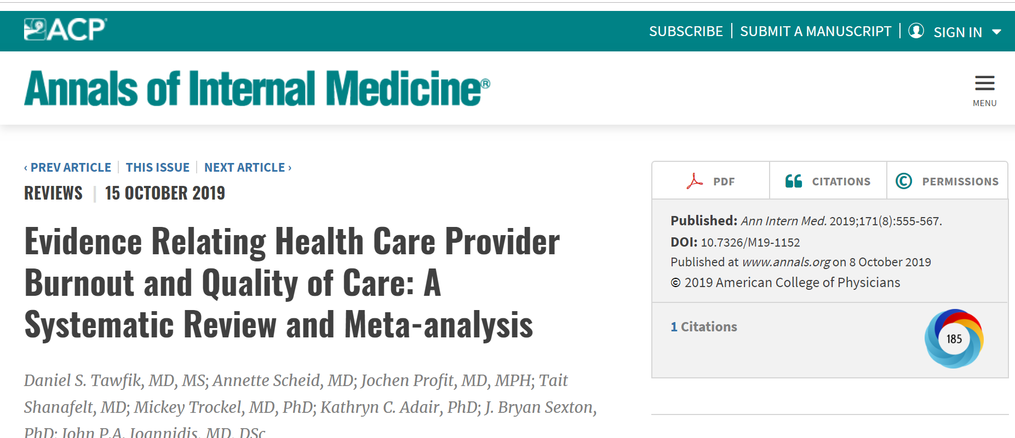
医療者のバーンアウトは 医療の質の低下を招く
Tawfik DS, et al. Ann Intern Med. 2019;171(8):555-567.

Slide 16
Keep health workers safe to keep patients safe: WHO World Patient Safety Day 2019
working in stressful environments makes health workers more prone to errors which can lead to patient harm.
ストレスの多い環境で作業すると、医療従事者は患者に危害を及ぼす可能性のあるエラーを起こしやすくなります。

Slide 17
医療事故を経験した後の 医療者は放置されている
悲嘆、恥、恐れ、孤立
何のケアもなく放置されたら・・
→抑うつ、不安、バーンアウト、自殺
→医療チームへの影響
→患者ケアの質の低下
Shapiro, et al. 2016

Slide 18
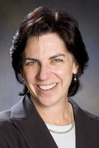
医療従事者が心身に問題を抱えたままでは最高のパフォーマンスができない。 組織として対応すべき課題！
Dr. Jo Shapiro
ハーバード大学医学部ブリガム＆ウィメンズ病院
プロフェッショナリズム・ピアサポートセンター長
井上真智子
作成スライド

Slide 19
米国で広まるサポート体制
1999年 麻酔事故（薬剤アレルギー）
→当事者間（患者、医師）交流・赦し
→医療機関の対応の冷たさ・情報断絶
2002年 患者当事者によりMedically Induced Trauma Support Services (MITSS) 設立
2004年 ブリガム＆ウィメンズ病院にピアサポートチームのタスクフォース設置
→多職種チーム結成・トレーニング
→2006年～ピアサポート開始
医療スタッフ、EAP、ソーシャルワーク、臨床倫理部、
チャプレン、患者対応部、リスクマネジメント部、精神科、MITSS
井上真智子
作成スライド

Slide 20

医療関連トラウマを サポートするNPO（MITSS）
医療者向け
患者・家族向け
医療機関支援
医療者サポートサービス
医療事故を体験したすべての人が癒やされるために、そして再び希望を持つことができるように
Notes:
Support healing and restore hope to all affected by adverse medical events

Slide 21



ハーバード大学医学部 関連病院での取り組み
井上真智子
作成スライド

Slide 22

ピアサポートプログラム
医療の質・安全部門
ピアサポーター研修
約120名のリスト
ボランティア
バッジ
医療事故
ピアサポーターミーティング
3ヶ月ごと
ケースは匿名
当事者
ピア
サポーター
面談・秘密保持
事例の詳細は話さない・聞かない
井上真智子
作成スライド
Notes:
Providing support to our staff who help our patients every day...
Working in a health care setting can be challenging and stressful. You may be a part of, or witness a patient-related injury or upsetting situation. The emotional aftermath of these events can be difficult to deal with, especially alone.
These situations often lead to:
Feelings of guilt and responsibility for the patient outcome.
Second-guessing your clinical skills and knowledge base.
Anxiety and depression which may lead to burnout.
Often, peers can be the most supportive in these situations, because they have had similar experiences and can understand first-hand what you are going through.
A BIDMC team has come together to help create a culture that emphasizes peer support. Our goal is to provide you care and support if you are experiencing a reaction to an adverse event or stressful situation so that you can return to a high level of performance.
What is a Peer Supporter?
The Peer Support Program is comprised of volunteers from a variety of disciplines including physicians, nurses, unit coordinators, and techs. Peer Supporters have been selected by their colleagues as being a reliable source of support, and have been trained to offer formal support to their peers following a stressful event or just a difficult day at work. A Peer Supporter will provide one-on-one support through conversation and helps colleagues by: listening, normalizing feelings, validating competency, discussing need for time away from work and/or need for additional resources, and directing peer to additional resources both inside and outside the medical center. It is not within a Peer Supporter’s role to participate in any Quality Improvement analysis, offer disclosure coaching, deal with job performance issue, or counsel peers regarding substance abuse or mental health issues. This role does not replace any existing support structures in place at the medical center.
How do I access a Peer Supporter?
Peer Supporters are in nearly every department at BIDMC. If you would prefer to contact a peer supporter outside your department or position, that is fine. If you need support and your department is not part of the program, please contact a Peer Supporter from the list above, or page one of the psychiatric nurse specialists Leslie Ajl (31569) or Joanne Devine (31303), M-F, 8am-5pm.
Click here for a list of Peer Supporters, their respective departments, and their email addresses.
What other resources does BIDMC offer to help those who have been involved in an adverse event or other upsetting situation?
BIDMC has several programs designed to help staff in these situations:
Clinician Health Service (CHS) (for physicians and house officers): CHS provides a safe place to discuss concerns, assist with problem-solving, and make recommendations for ongoing treatment, if indicated. Clinicians may self-refer to CHS and meet for up to three sessions with a CHS clinician. There is no on-line record of the meetings nor is insurance billed. For an appointment contact Dr. Pamela Peck at (617) 667-0651 or via e-mail at ppeck@bidmc.harvard.edu.
Employee Assistance Program (for all staff): All BIDMC employees and their household members may access the employee assistance program free of charge. The EAP provides professional counseling to assist employees with personal or work-related problems. All counseling services provided by EAP are held strictly confidential. For a confidential consultation, or to make an appointment, please call (800) 451-1834.
Employee Relations in BIDMC Human Resources (for all staff): Employee Relations provides guidance to employees and supervisors on employee relations issues, including confidential sources for referrals. Employee Relations can assist employees in resolving problems, managing performance and providing strategies for creating a positive working environment. For more information or to make an appointment call (617) 632-9492.
Spiritual Care and Education (for all staff): Contact Pastoral Care Services for nonjudgmental and compassionate spiritual, emotional or psychosocial support. To reach a chaplain page 31069, or call 7-3030 M-F 9a-5p.
Psychiatric Clinical Nurse Specialists (for all staff): Page Leslie Ajl (31569) or Joanne Devine (31303), M-F, 8am-5pm.
Social Work (for all staff): Rose Building, Rabb 2nd Floor. Phone: 617-667-3421.
There is also an outside resource that many clinicians have found helpful:
Medically Induced Trauma Support Services (MITSS): MITSS is a non-profit organization whose mission is “To Support Healing and Restore Hope” to those affected by an adverse medical event, and to advocate for transparency and apology. MITSS provides direct services for care providers seeking confidential emotional support in one-on-one and group settings. For confidential telephone support, call (888) 366-4877
Where can I find more information on Peer Support?
There are links to several journal articles about Peer Support listed below.
"The natural history of recovery for the healthcare provider 'second victim' after adverse patient events." Qual Saf Health Care 2009 18: 325-330.
"Peer support: healthcare professionals supporting each other after adverse medical events." Qual Saf Health Care 2008 17: 249-252
"The emotional impact of medical error involvement on physicians: a call for leadership and organisational accountability." Swiss Med Wkly. 2009 Jan 10;139(1-2):9-15.

Slide 23
医療事故・予期せぬ事態があった場合
事態発生
1
リーダー、同僚、リスクマネジメントチーム、EAP担当などがピアサポートプログラムに連絡
2
適したピアサポーターの割り当て、当事者（達）に連絡
ピアサポーターと面談（秘密保持）
3
症状や問題が続く場合は、適切な精神医療・心理ケア・ 他のサポートへ
当日中～
遅くとも48時間以内
井上真智子
作成スライド
Notes:
When something goes wrong anywhere in the hospital – in the operating room, on the ward, or any place where multiple healthcare team members may feel affected – the group peer support members, led by an EAP provider, are available to facilitate a group peer support for the team. However, physicians who participate in group peer support typically assume the role of “team leader,” a role in which they support their colleagues yet refrain from sharing their emotional distress in front of the group. Admitting vulnerability publically is highly challenging and countercultural for physicians; as Robert Helmreich aptly states, our profession “…stresses the need for perfection and a deep perception of personal invulnerability…”6
For these reasons, the CPPS developed a 1:1 peer support outreach program for individual physicians and occasionally nurses. In close collaboration with several talented EAP providers we trained a network of over 60 physicians and nurses as peer supporters. When a clinician’s colleague, the BWH Risk Management team or EAP leaders inform the CPPS director of a stressful event, a representative from the peer support team reaches out directly to the involved clinician. For example, one of the supporters might page the clinician and simply state: “I am calling as a peer supporter. I heard things didn’t go well yesterday, and I’m calling to find out how you are doing. Would it be helpful to talk about your experience?” This helps normalize any emotional distress the physician may be experiencing and also allows the physician to feel supported, talk openly about his or her feelings, and move on to next steps.

Slide 24
ピアサポートプログラム
ピアサポーターの役割
研修：従業員支援プログラム（EAP）のトレーナーが実施
感情へのファーストエイド（初期対応）
心理反応の正当化、コーピング
起きたことの詳細や原因については話さない
完全に秘密保持：記録は残さない
リスクマネジメント部門、保険会社も了解
自傷他害の恐れのある場合のみ報告
周囲で助けの必要な人を発見し、個別またはグループ面談
井上真智子
作成スライド

Slide 25
他のサポートプログラム
医師のみ対象
ヘルスサービス（3回まで）
医療記録が残らない、保険チャージなし
従業員支援プログラム（EAP）
職場環境調整：人材管理部門
スピリチュアルケア（牧師など）
精神科専門看護師
ソーシャルワーク（心理社会的問題）
全職種対象
井上真智子
作成スライド

Slide 26
MITSSの提供するサポートプログラム
医療者へのグループ講習・サポート
90分×10週間（$10/回、任意）
ホットライン：電話での24時間サポート
医療機関での講習：心理的影響について
医療機関におけるサポートプログラム構築の支援
短期の個人サポート（グループが適さない場合）
すべて秘密保持される
井上真智子
作成スライド

Slide 27
Heals 医療対話連携支援プロジェクト Healthcare Enpowerment ＆Support Projekt
医療事故等に直面し、傷ついた医療者のためのサポートシステムの普及、傷ついた患者家族のへのケア提供を目的としたプロジェクト
医療事故等に直面した傷ついた患者家族のための電話相談、面談による対応など、心理的サポート
事故に直面した医療者への電話サポートや、院内のファーストエイドなどピアサポートシステム導入・整備
HP:http://heals.jpn.org/pg55.html

Slide 28
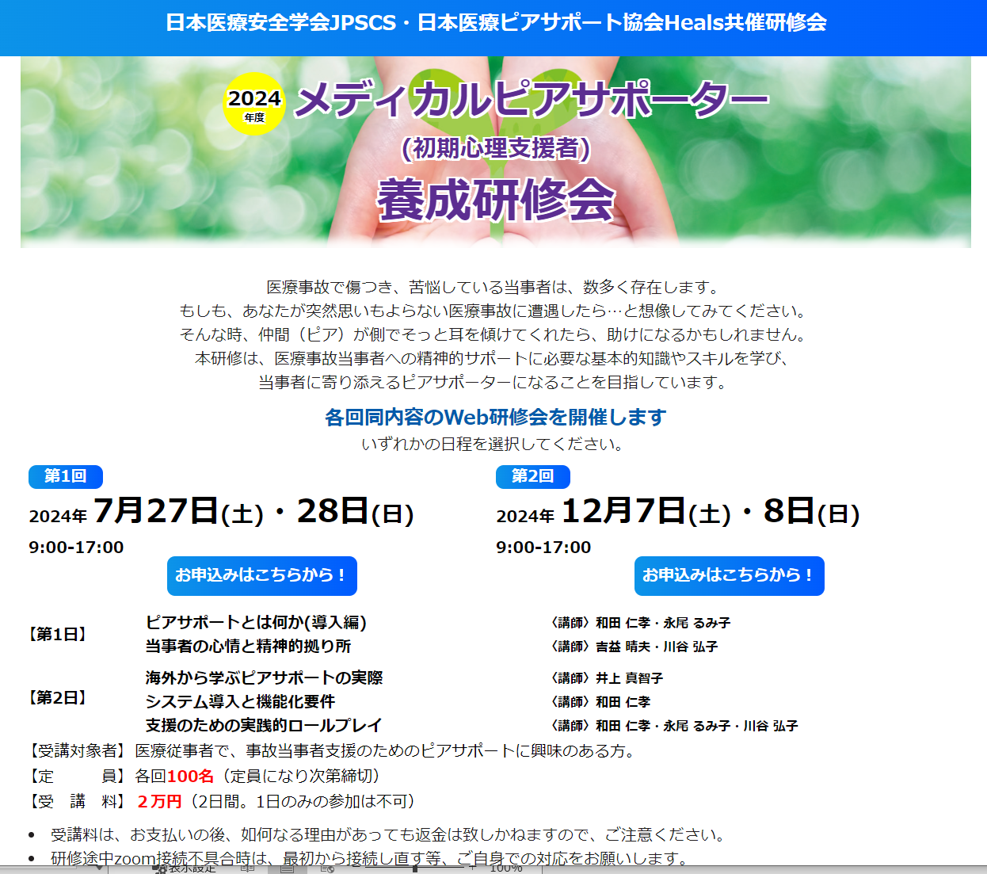
メディカルピアサポーター資格認定開始

Slide 29
医療事故時のあるべき対応

Slide 30
医療事故対応 三つは独立に処理
医療安全
紛争解決
グリーフケア
ピアサポート
科学
システムアプローチ
科学的手法を用いる
混ぜるな
危険！！
患者、家族、医療者
へのケア
ADR、訴訟
当事者主義、相対的真実主義
⇒EUは無過失補償で対応

Slide 31
我が国の医療事故対応の最大の問題点
医療安全
紛争解決
グリーフケア
ピアサポート
科学
システムアプローチ
科学的手法を用いる
渾然一体
混ぜるな
危険！！
組織的には存在 しない
患者、家族、医療者
へのケア
ADR、訴訟
当事者主義、相対的真実主義
⇒EUは無過失補償で対応

Slide 32
事故対応における優先順位
１． 患者への損害を最小に
２． 当事者となった医療従事者の保護
Second Victim を生まない
３． 病院の損害の最小化
４． 医療安全への寄与
＊あれもこれもではなく、優先順位
「安全管理者」は安全以外考えないではダメ！

Slide 33
次の世代の医療従事者に よりよい環境を ピアサポートプログラム 実装協力病院探しています

